Slide 1
UNIDAD II.- Recursividad
2.1. Definición
2.2. Procedimientos recursivos
2.3. Ejemplos de casos recursivos

Slide 2
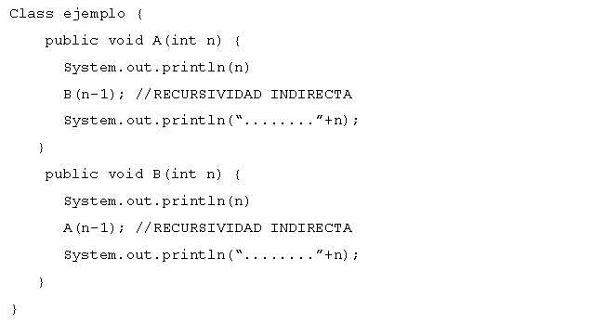
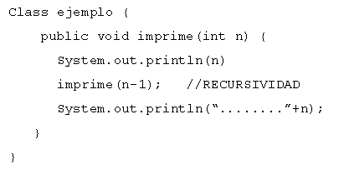
2.1. Definición
La recursividad (recursión) es aquella propiedad que posee un método para llamarse a si mismo (recursividad directa) o bien a través de otro método (recursividad indirecta). La recursividad es usada para resolver problemas en términos de si mismo. Las siguientes clases java muestran los dos tipos de recursividad.

Slide 3
Recursión
La característica de los árboles es que son estructuras inherentemente recursivas.
En otras palabras cualquier actividad de programación que se realice con Árboles se utiliza recursividad, también es utilizada en Listas Ligadas.

Slide 4
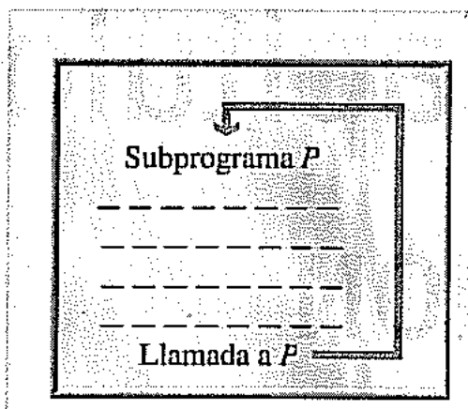
Recursión Directa:
Directa: el programa o subprograma se llama directamente a sí mismo.

Slide 5
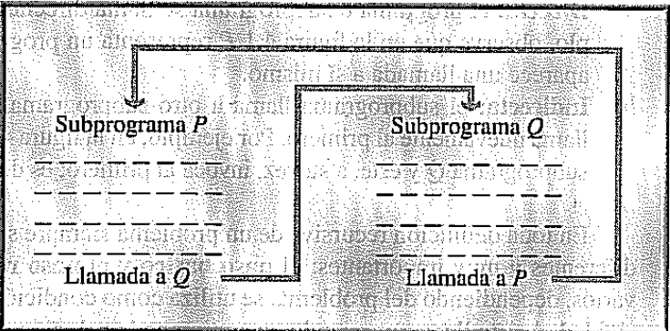
Recursión Indirecta:
Indirecta: el subprograma llama a otro subprograma, y éste, en algún momento, llama nuevamente al primero.

Slide 6
Consideraciones sobre procedimientos recursivos
Condiciones de limitación. Debe designar un procedimiento recursivo para probar al menos una condición que pueda poner fin a la recursividad; también debe supervisar los casos en los que no se satisface ninguna condición dentro de un número razonable de llamadas recursivas. Si no existe al menos una condición que pueda cumplirse sin errores, el procedimiento corre un riesgo elevado de ejecutarse en un bucle infinito. (Código Base, Paso Base).

Slide 7
Consideraciones sobre procedimientos recursivos
Uso de la memoria. La aplicación tiene una cantidad de espacio limitada para las variables locales. Cada vez que un procedimiento se llama a sí mismo, utiliza más cantidad de ese espacio para las copias adicionales de sus variables locales. Si este proceso continúa indefinidamente, se acaba produciendo un error Stack Overflow Exception.

Slide 8
Consideraciones de la recursividad
• Los parámetros y variables locales toman nuevos valores en cada llamada (no se trabaja con los anteriores).
• Cada vez que se llama un método, el valor de los parámetros y variables locales se almacenan en la pila de ejecución. Cuando termina la ejecución se recuperan los valores de la activación anterior.
• El espacio necesario para almacenar los valores en memoria (pila) crece en función de las llamadas.

Slide 9
Precauciones con la Recursividad
Eficacia. Algunas veces se puede sustituir un bucle por la recursividad. Un bucle no tiene la sobrecarga de transferir argumentos, inicializar el almacenamiento adicional y devolver valores. Su rendimiento puede ser mucho mayor sin llamadas recursivas.
Recursividad mutua. Si dos procedimientos se llaman mutuamente, el rendimiento puede ser muy deficiente o incluso puede producirse un bucle infinito. Este tipo de diseño presenta los mismos problemas que un procedimiento recursivo único, pero puede ser más difícil de detectar y depurar.

Slide 10
Precauciones con la Recursividad
Prueba. Si escribe un procedimiento recursivo, debe probarlo minuciosamente para asegurarse de que siempre cumple ciertas condiciones de limitación. También debería comprobar que la memoria no resulta insuficiente debido a la gran cantidad de llamadas recursivas.

Slide 11
2.2. Procedimientos Recursivos
En toda definición recursiva de un problema siempre se deben establecer dos partes diferentes y muy importantes:
el código base (o paso básico)
el código recursivo (paso recursivo).
El código base se utiliza como condición de parada o fin de la recursividad.
La parte recursiva de un método debe usar valores menores como parámetros del método, de tal forma que el llamado repetitivo (o recursivo) del método es realizado sobre parámetros incluidos en el código base.

Slide 12
2.2.Procedimientos Recursivos
Cuando se analiza la solución recursiva de un problema es importante determinar con precisión cuáles serán el código base y el código recursivo.
En cada vuelta del ciclo es importante que nos acerquemos cada vez más a la solución del problema en cuestión, o sea al código base. .

Slide 13
Ejemplos Recursivos:
Factorial de un numero.
Fibonacci
Suma de elementos de un arreglo
Imprimir los elementos de un arreglo
Entre otros muchos ejemplos (sobre todo de cálculos matemáticos)

Slide 14
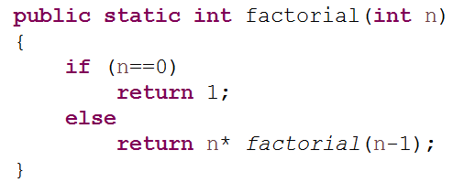


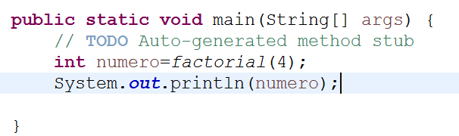


Ejecución Recursiva: Factorial de un Numero
4-factorial
main
4*(4-1)!
3*(3-1)!
2*(2-1)!
1*(1-1)!
0!=1
Es importante determinar el caso base, es decir un punto en el cual existe una condición en la cual ya no se vuelve a hacer la llamada recursiva
Cuando n es
Igual a 0 (cero), retorna 1

Slide 15
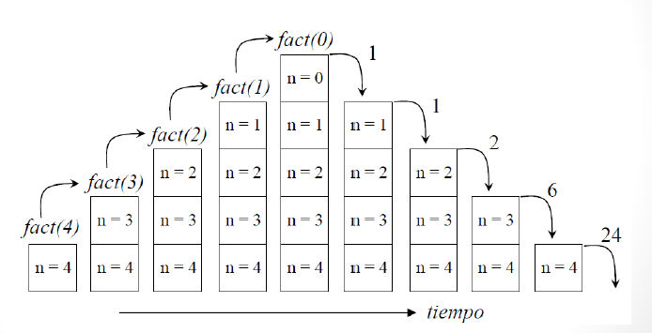

Slide 16
Implementación de la recursión
En muchos lenguajes de programación, las funciones, procedimientos o métodos recursivos se solucionan (ejecutan) mediante una pila de registros de activación (Pila de llamadas).
Un registro de activación de un método contiene el estado actual de todas las variables definidas en el.

Slide 17
Class SumaEnteros
// suma de enteros recursiva
static int suma(int n){
if (n==1) return 1;
else return n+suma(n-1);
}
public static void main(String[] args){
System.out.println(“Suma de los primeros 5 numeros enteros ”+suma(5));
}
}
suma(1)
suma(2)
suma(3)
suma(4)
Pila de registros de activación de los métodos (Pila de llamadas)
suma(5)
main()

Slide 18
Método fibonacci
public static int fibonacci(int n)
{
if((n==0) ||(n==1))
return n;
else
return fibonacci(n-1)+fibonacci(n-2);
}
Fib(5) -> fib(4) + fib(3) = 5
Fib(4) -> fib(3) + fib(2) = 3
Fib(3) -> fib(2) + fib(1) = 2
Fib(2) -> fib(1) + fib(0) = 1
Fib(1) -> 1 = 1
Fib(0) -> 0 = 0

Slide 19
Evitando la recursión
La ejecución de métodos recursivos consume tiempo y espacio además de limitar el valor de n para el cual se puede ejecutar el programa.
La recursión debe evitarse si es posible usar un ciclo repetitivo.

Slide 20
Transformación de algoritmos recursivos a iterativos
n
Cuando una función realiza una sola llamada recursiva, el árbol que representa su ejecución se muestra como una cadena donde cada vértice tiene un solo hijo.
Este árbol puede convertirse en un programa iterativo que ahorra espacio y tiempo de ejecución.
n-1
n-2
n-3
2
1

Slide 21
Evitando la recursión
Realizar factorial recursivo
Realizar el programa de factorial para que no sea recursivo
En ambos programas se debe de medir el tiempo (Hora Inicio y Hora Final por pantalla).

Slide 22
Recursión Continuará en árboles…

